Slide 1
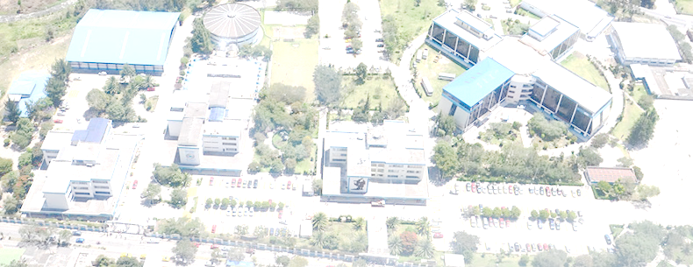
UNIVERSIDAD TÉCNICA DEL NORTE
CARRERA DE INGENIERIA AGROINDUSTRIAL
EVALUACIÓN DE LA CAPACIDAD PROBIÓTICA DE CEPAS OBTENIDAS A PARTIR DE FRUTOS SILVESTRES NATIVOS.
Autor: Mario Elicio Ulcuango Conlago
Directora: Dra. Lucía Yépez V. MSc.
Ibarra-Ecuador
2016

Slide 2
INTRODUCCIÓN
Frutos silvestres nativos, recurso no utilizado en investigación.
Bacterias ácido lácticas utilizadas como principales probióticos.
Cepas aisladas y caracterizadas fenotípicamente.
Evaluación de la capacidad probiótica de las cepas puras aisladas.

Slide 3
Objetivo general
Evaluar el potencial probiótico de cepas microbianas puras, obtenidas a partir de los frutos silvestres nativos.

Slide 4
Objetivos ESPECÍFICOS
Aislar y seleccionar cepas de bacterias ácido lácticas de frutos silvestres nativos.
Caracterizar fenotípicamente las cepas microbianas seleccionadas.
Probar el potencial probiótico de las cepas seleccionadas en base a ensayos bioquímicos específicos (tolerancia a bilis y condiciones ácidas elevadas).
Determinar la temperatura óptima de crecimiento de las cepas seleccionadas.
Evaluar la tolerancia en diferentes condiciones de cloruro de sodio.

Slide 5
Hipótesis
Hi: Las cepas aisladas de frutos silvestres nativos tienen capacidad probiótica.
Ho: Las cepas aisladas de frutos silvestres nativos no tiene capacidad probiótica.

Slide 6
CONCEPTOS GENERALES
Cepas puras
Un solo tipo de microorganismos con la misma composición genética (clones).
Bacterias ácido lácticas
Bacterias Gram positivas, que producen ácido láctico en la fermentación de los carbohidratos.
Probióticos
Producto que contiene microorganismos viables que alteran la micro flora, provocando efectos beneficiosos.

Slide 7
CONCEPTOS GENERALES
Identificación fenotípica
Características observables de las bacterias, tales como: morfología, desarrollo, propiedades bioquímicas y metabólicas.
Identificación genotípica
Estudio del material genético, determinadas por métodos como son: la hidratación de ácidos nucleicos, técnicas de amplificación genética y métodos de digestión enzimática.
Características probióticas
Son: resistir a pH ácidos, concentración de bilis, jugos pancreáticos, mucus, antibióticos y producir sustancias antimicrobianas o bacteriocinas.

Slide 8
CONCEPTOS GENERALES
Densidad óptica o absorbancia
Es la medida de la cantidad de luz absorbida en una suspensión bacteriana, determinada con un espectrofotómetro.
UFC/ml o LogUFC
Unidades formadoras de colonias en un medio sólido o líquido.

Slide 9
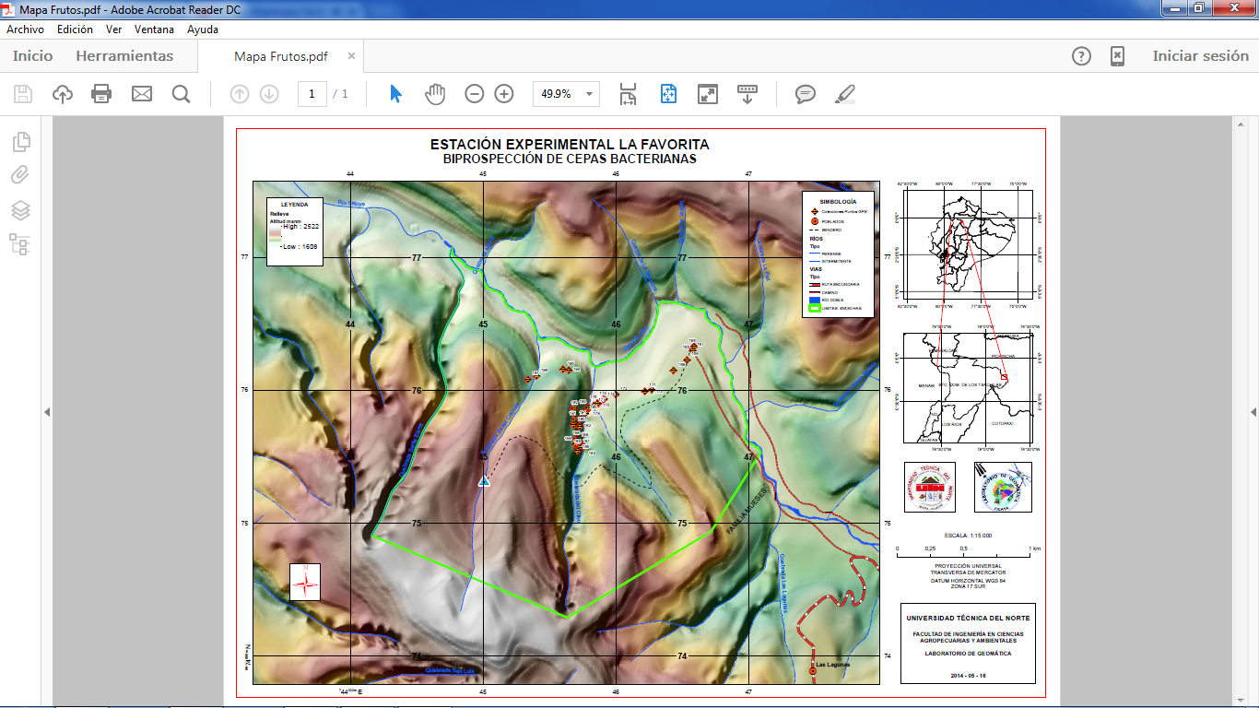
MATERIALES Y MÉTODOS
CARACTERIZACIÓN DEL AREA DE ESTUDIO
1. Muestreo: ESTACIÓN LA FAVORITA
2. DESARROLLO DEL EXPERIMENTO EN EL LABORATORIO FÍSICO-QUÍMICO, MICROBIOLÓGICO Y BIOLOGÍA MOLECULAR DE LA FICAYA

Slide 10
MATERIAL BIOLÓGICO
Cinco frutos silvestres para el aislamiento de bacterias ácido lácticas
MATERIALES Y EQUIPOS
Material de vidrio
SUSTANCIAS Y REACTIVOS
Kit de tinción Gram
H2O2
Agar SIM
Agar y caldo MRS
NaCl
HCl
Un probiótico comercial
Bilis
Microscopio
Autoclave
Espectrofotómetro NOVA 60A
Contador de colonias
Cámara de flujo laminar

Slide 11
VARIABLES EVALUADAS A LOS FRUTOS SILVESTRES
CARACTERIZACIÓN FÍSICA
Diámetro
Volumen
CARCATERIZACIÓN QUÍMICA
Cenizas
Solidos solubles
Peso
Densidad
pH
Humedad
Acidez titulable

Slide 12
VARIABLES EVALUADAS A LAS CEPAS DE ESTUDIO
ANÁLISIS FENOTÍPICO
Tinción Gram
Actividad de catalasa
ANÁLISIS MICROBIOLÓGICO
Densidad óptica o absorbancia
Recuento en placas
ANÁLISIS DE LA CAPACIDAD PROBIÓTICA
Tolerancia a bilis
Tolerancia a pH ácidos
Producción de sulfuros, indol y movilidad
Producción de CO2
Tolerancia a temperaturas de incubación
Tolerancia a cloruro de sodio

Slide 13
DETERMINACIÓN DE LA CAPACIDAD PROBIÓTICA FACTORES EN ESTUDIO
A: CINCO CEPAS DE INTERES Y UN PROBIÓTICO COMERCIAL
B: TOLERANCIA A BILIS
NIVEL= 0.3%
C: TOLERANCIA EN MEDIO ÁCIDO
NIVELES DE pH: 2.5 3.0 3.5 4.0 4.5
D: TOLERANCIA A TEMPERATURAS DE INCUBACIÓN
NIVELES: 15 ºC 37 ºC 45 ºC
E: TOLERANCIA A CLORURO DE SODIO
NIVELES: 2% 4% 6%

Slide 14
DISEÑO EXPERIMENTAL
ANÁLISIS | DISEÑO | NUMERO DE TRATAMIENTOS | REPETICIONES | TOTAL
TOLERANCIA A BILIS: | DISEÑO COMPLETAMENTE AL AZAR | 6 | 3 | 18
TOLERANCIA A pH ÁCIDOS: | DISEÑO COMPLETAMENTE AL AZAR CON ARREGLO FACTORIAL A x C | 30 | 3 | 90
TOLERANCIA A TEMPERATURAS DE INCUBACIÓN: | DISEÑO COMPLETAMENTE AL AZAR CON ARREGLO FACTORIAL A x D | 18 | 3 | 54
TOLERANCIA A CLORURO DE SODIO: | DISEÑO COMPLETAMENTE AL AZAR CON ARREGLO FACTORIAL A x D x E | 54 | 3 | 162

Slide 15
MANEJO ESPECÍFICO DEL EXPERIMENTO

Slide 16
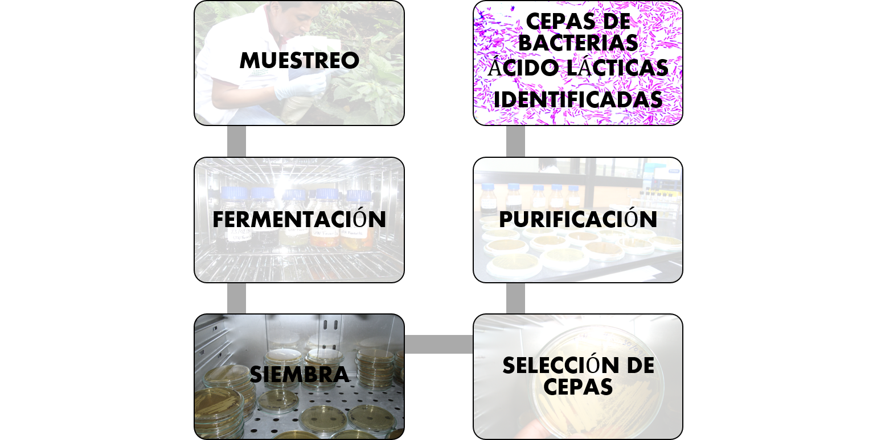
AISLAMIENTO E IDENTIFICACIÓN FENOTÍPICA DE CEPAS

Slide 17
EVALUACIÓN DE LA CAPACIDAD PROBIÓTICA
TOLERANCIA A BILIS
Siembra BAL
Incubación
TOLERANCIA A pH ÁCIDOS
BAL en solución PBS
Incubación
TOLERANCIA A TEMPERATURAS
TOLERANCIA A CLORURO DE SODIO
Siembra BAL
Incubación
Siembra BAL
Incubación
Medición de DO
Recuento en placas
Recuento en placas
Medición de DO
Medición de DO
Recuento en placas

Slide 18
RESULTADOS Y DISCUSIONES

Slide 19
CARACTERIZACIÓN FÍSICO-QUÍMICA DE LOS FRUTOS
Física
 | FRUTO 1 | FRUTO 2 | FRUTO 3 | FRUTO 4 | FRUTO 5 | Unidades
DENSIDAD | 1.108 | 1.134 | 0.766 | 1.342 | 1.172 | g/mm3
VOLUMEN | 0.212 | 1.232 | 0.848 | 1.066 | 64.493 | mm3
PESO | 0.235 | 1.392 | 0.649 | 1.426 | 75.112 | g
TAMAÑO | 0.740 | 1.323 | 1.173 | 1.267 | 4.973 | cm
Química
 | %ST | %Humedad | %Ceniza | pH | °Brix | % Acidez
FRUTO 1 | 5.3478 | 94.6522 | 0.7489 | 6.097 | 1.000 | 0.085
FRUTO 2 | 14.1241 | 85.8759 | 0.6130 | 5.127 | 10.667 | 0.213
FRUTO 3 | 9.1259 | 90.8741 | 1.0086 | 5.583 | 5.583 | 0.406
FRUTO 4 | 55.1724 | 44.8276 | 1.1915 | 5.847 | 13.333 | 0.704
FRUTO 5 | 14.4552 | 85.5448 | 0.4661 | 3.543 | 8.500 | 2.284

Slide 20
IDENTIFICACIÓN FENOTÍPICA DE LAS BACTERIAS AISLADAS
N | Nombre del Fruto | Código | Gram | Catalasa | SIM | CO2 | Bacteria | Género
1 | Cherry; Sacha Tarqui. | UTNFa37 | + | - | - | + | bacilos | Lactobacillus sp
2 | Hamelia axillaris Sw. | UTNFa38 | + | - | - | + | cocos-cadena | Lactococcus sp
3 | Cordia cylindrostachya. | UTNFa39 | + | - | - | + | cocos-cadena | Lactococcus sp
4 | Bactris gasipaes Kunth. | UTNFa40 | + | - | - | + | cocos-cadena | Lactococcus sp
5 | Solanum quitoense Lam. | UTNFa41 | + | - | - | + | cocos-cadena | Lactococcus sp
6 | Probiótico comercial | LACT | + | - | - | + | mix de bacilos y cocos-cadena | Lactobacillus fermentum y L. delbrueckii

Slide 21
EVALUACIÓN DE LAS CARACTERISTICAS FUNCIONALES DE LAS BACTERIAS ÁCIDO LÁCTICAS

Slide 22
TOLERANCIA A BILIS

Slide 23
CÉLULAS VIABLES A LA TOLERANCIA A BILIS

Slide 24
SUPERVIVENCIA DE CÉLULAS A MEDIO ÁCIDO (pH ÁCIDOS)

Slide 25
TOLERANCIA A TEMPERATURAS DE INCUBACIÓN

Slide 26
TOLERANCIA A CONCENTRACIONES DE CLORURO DE SODIO EN CORRELACIÓN CON LA TEMPERATURA DE 15 °C DE INCUBACIÓN.

Slide 27
TOLERANCIA A CONCENTRACIONES DE CLORURO DE SODIO EN CORRELACIÓN CON LA TEMPERATURA DE 37 °C DE INCUBACIÓN.

Slide 28
TOLERANCIA A CONCENTRACIONES DE CLORURO DE SODIO EN CORRELACIÓN CON LA TEMPERATURA DE 45 °C DE INCUBACIÓN.

Slide 29
CONCLUSIONES
Los frutos silvestres nativos de la estación experimental presentan bacterias ácido lácticas.
Los análisis fenotípicos clasificaron a las cepas en los géneros Lactococcus y Lactobacillus.
Los análisis de tolerancia a bilis, supervivencia a medios ácidos, tolerancia a temperaturas de incubación y tolerancia a cloruro de sodio muestran que las cepas de interés tienen capacidad probiótica.

Slide 30
CONCLUSIONES
La cepa denominada UTNFa37 tiene las mejores características probióticas debido a la alta tolerancia a: ácidos, bilis, temperaturas y cloruro de sodio que fueron comparados con el probiótico comercial.

Slide 31
RECOMENDACIONES
Realizar estudios similares al presente con otras cepas obtenidas de frutos nativos de otros sectores para evaluar sus características probióticas y obtener un banco de microorganismos que puedan ser una valiosa fuente de diversidad genética.
Realizar un estudio genotípico para la identificación precisa de las cepas de bacterias a nivel de especie.

Slide 32
RECOMENDACIONES
Determinar la viabilidad de las cepas en estudio a diferente temperatura de almacenamiento, para su futuro uso en la industria farmacológica y alimentaria.

Slide 33
GRACIAS POR SU ATENCIÓN

